Slide 1
校園 AI 工具教學
AI工具操作與建置指南
自己動手安裝、啟動與使用
語音轉錄 ‧ 影音字幕 ‧ 本地大型語言模型
Whisper 影音合成器
whisper-v1 工作台
Open WebUI
MS Teams
亞洲大學資訊發展處
Notes:
各位同學大家好,今天這堂課要帶大家動手學會四套很實用的 AI 工具:AI 簡報影音合成器、whisper-v1 語音工作台、Open WebUI 本地 AI,還有大家應該都用過的 Microsoft Teams。
我先說明今天的上課方式。這不是一堂「看老師操作、聽過就好」的課,而是希望你下課之後,能自己回去把這些工具裝起來、跑起來、真的用出成果。所以過程中我會把每一個步驟、每一個容易卡住的地方,都講得很清楚。如果你邊聽邊跟著做,效果會最好。
那這四套工具有什麼關係?你可以把它們想像成一條生產線。Teams 負責開會跟錄影,把聲音和畫面錄下來;whisper-v1 負責把這些聲音轉成文字和字幕;Open WebUI 負責幫你把這些文字整理成摘要、講稿;最後 AI 簡報影音合成器,可以把你的簡報配上旁白和字幕,變成一支完整的教學影片。
聽起來好像很多,但別擔心,我們會一套一套慢慢來,每一套都從「它是什麼、能幫你做什麼」開始,再帶你一步步安裝跟操作。準備好了嗎?我們開始。

Slide 2




本日內容
四套工具，從安裝到上手
AI 簡報影音合成器
whisper-v1 語音工作台
把 PPTX 自動轉成有旁白與字幕的教學影片
批次語音轉文字、字幕校稿與本機模型管理
Open WebUI 本地 AI
Microsoft Teams
在自己的電腦/伺服器架設可對話的大型語言模型
會議錄製、即時字幕與謄寫
亞洲大學資訊發展處
Notes:
這一頁是今天的課程地圖,讓你先有個整體概念。我們會介紹四套工具,而且每一套都用同樣的順序來講,這樣你比較好跟上:先講它是什麼、能做什麼,再講怎麼安裝、怎麼啟動,最後是第一次使用時該怎麼操作。
先簡單預告一下這四套工具。
第一套,AI 簡報影音合成器。它能把你的 PPTX 簡報,自動加上 AI 旁白、字幕、片頭片尾,變成一支教學影片。如果你要做報告影片、或把簡報變成可以重複觀看的教材,這套很好用。
第二套,whisper-v1 語音工作台。它專門把聲音變成文字。你有上課錄音、會議錄影、訪談檔案,丟進去就能得到逐字稿或字幕檔。
第三套,Open WebUI。你可以把它想成「裝在自己電腦裡的 ChatGPT」。它最大的好處是,你的資料和對話都留在自己的電腦或學校的伺服器裡,不會送到外面去,所以處理比較私密的資料時特別放心。
第四套,Microsoft Teams。這個你應該不陌生,但很多人其實只拿它來開會,沒用到它的錄製、字幕和謄寫功能。今天我會把這些補齊,讓你把它用得更完整。
四套工具,從安裝到上手,我們一個一個來。

Slide 3
1 練習與複習
Q1. 這堂課介紹的四套工具串成一條工作流,正確的順序是?
A. 影音合成器 → Teams → whisper-v1 → Open WebUI
✓ B. Teams 開會錄製 → whisper-v1 轉文字 → Open WebUI 整理 → 影音合成器產影片
C. Open WebUI → 影音合成器 → Teams → whisper-v1
D. 四套工具彼此獨立,無法串接
解析:四套工具像一條生產線:Teams 負責開會錄影、whisper-v1 把聲音轉文字、Open WebUI 整理成摘要講稿、影音合成器把簡報配旁白字幕做成影片。
Q2. 這堂課的學習目標,最貼近下列哪一個?
A. 只要聽過、知道有這些工具就好
✓ B. 讓你回去能自己動手安裝、啟動、真的用出成果
C. 只教理論,不需要實際操作
D. 只介紹最炫的功能
解析:這不是一堂「聽過就好」的課,目標是讓你下課後能自己把工具裝起來、跑起來、真的用出成果,所以每個步驟都會講清楚。
AI 工具操作與建置教學
Notes:
練習與複習
1. 這堂課介紹的四套工具串成一條工作流,正確的順序是?
答案:B. Teams 開會錄製 → whisper-v1 轉文字 → Open WebUI 整理 → 影音合成器產影片
解析:四套工具像一條生產線:Teams 負責開會錄影、whisper-v1 把聲音轉文字、Open WebUI 整理成摘要講稿、影音合成器把簡報配旁白字幕做成影片。
2. 這堂課的學習目標,最貼近下列哪一個?
答案: B. 讓你回去能自己動手安裝、啟動、真的用出成果
解析:這不是一堂「聽過就好」的課,目標是讓你下課後能自己把工具裝起來、跑起來、真的用出成果,所以每個步驟都會講清楚。

Slide 4
01
工具一 ‧ TOOL 01
AI 簡報影音合成器
把一份 PPTX 自動配上 AI 旁白與字幕，輸出成教學影片
亞洲大學資訊發展處
Notes:
好,我們先從第一套工具開始:AI 簡報影音合成器。
這套工具要解決的問題很具體。你有沒有試過,想把一份簡報變成影片?如果用傳統做法,你要自己對著螢幕錄音、再用剪輯軟體把聲音跟畫面對起來、一句一句上字幕、調整每一頁的時間——光想就覺得很累,而且做一支影片可能要花一整個晚上。
這套工具的價值,就是把這些麻煩、重複的工作通通自動化。你只要把簡報準備好,它就幫你配上旁白、字幕,直接輸出成影片,讓你把時間花在「內容本身」,而不是耗在剪輯上。
它特別適合哪些情況呢?比如說你要交一份報告影片、要做一段系統操作教學、或是要錄一支課程影片,這些都很適合用它來快速完成。
接下來我會先帶你看它有哪些功能,再教你怎麼安裝、怎麼操作。

Slide 5
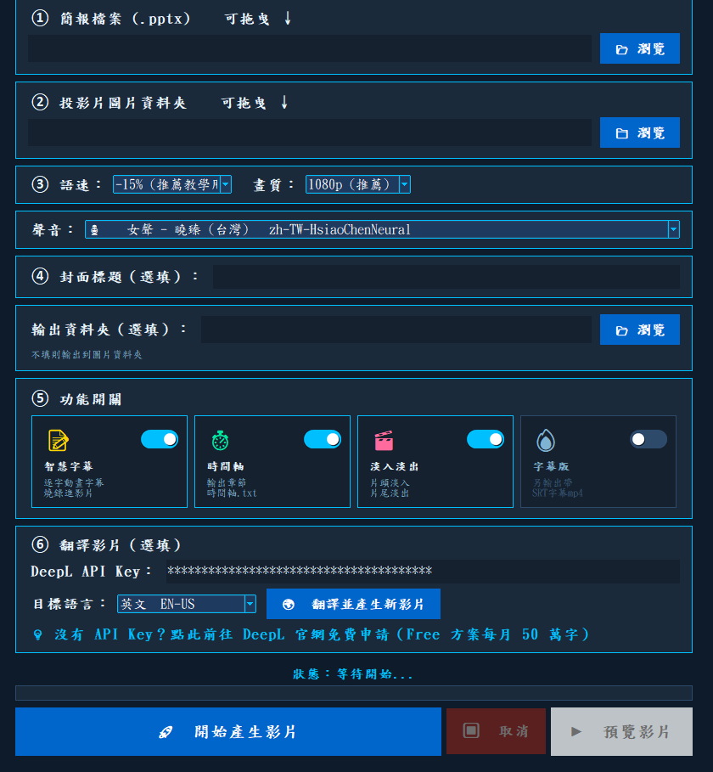



工具一 ‧ 功能介紹
它能做什麼？
AI 自動旁白
讀取投影片內容，用台灣中文女聲（HsiaoChen）自動生成語音
智慧字幕
逐字動畫字幕並可燒錄進影片，或另外輸出 SRT 字幕檔
片頭片尾與淡入淡出
可加封面標題、章節時間軸，畫面自動淡入淡出
一鍵翻譯影片
串接 DeepL API，把影片翻成英文等其他語言重新產生
實際操作介面
亞洲大學資訊發展處
Notes:
這一頁我們來看 AI 簡報影音合成器到底能做哪些事,總共有四個主要功能。
第一個是 AI 自動旁白。它會讀取你投影片上的內容,然後用台灣中文的女聲——也就是畫面上寫的 HsiaoChen——幫你念出來。念出來的聲音相當自然,不會像早期那種很生硬的機器音。
第二個是智慧字幕。它可以做成那種一個字一個字跟著聲音出現的動畫字幕,讓觀眾更容易跟上;也可以把字幕直接燒進影片裡,或是另外輸出一個 SRT 字幕檔,方便你之後上傳到 YouTube 之類的平台。
第三個是片頭片尾跟淡入淡出。你可能會覺得這只是裝飾,但其實它很重要——有了這些效果,你的影片看起來才像一支「正式的教材」,而不是把簡報硬轉成影片那種陽春感。
第四個是一鍵翻譯影片。如果你有 DeepL 的 API 金鑰,它可以把你的中文影片翻成英文或其他語言,再重新生成那個語言的旁白和字幕。要做雙語教材、或給外籍同學看,這個功能就很方便。
右邊是它實際的操作介面。你可以看到,它不需要你會用什麼專業剪輯軟體,操作是流程化、幾乎一鍵就能完成的。

Slide 6

工具一 ‧ 安裝方式
如何安裝（單機免安裝版）
1
下載程式
2
安裝 FFmpeg
3
準備語音模型
向資發處索取「AI 簡報影音合成器」的執行檔（.exe）壓縮包，解壓縮到任一資料夾即可，免系統安裝。
影片合成需要 FFmpeg。將提供的 ffmpeg 放到同目錄，或加入系統 PATH，程式會自動偵測。
首次啟動會自動下載語音合成資源；於校園網路內執行可加速下載並避免逾時。
小提醒
存放路徑請使用「英文資料夾名稱」，避免中文或特殊字元造成讀檔失敗。
若用 Windows 帳號路徑含中文字，建議改放到 C:\Tools\ 之類純英文路徑。
DeepL 翻譯功能為選用；沒有金鑰也能正常產生中文旁白影片。
亞洲大學資訊發展處
Notes:
這一頁教你怎麼安裝。好消息是,這套工具是「免安裝版」,意思是你不用跑那種複雜的安裝程序,拿到檔案、解壓縮,就能用了。我們分三步驟。
第一步,下載程式。你可以向資訊發展處索取「AI 簡報影音合成器」的執行檔壓縮包,也就是一個 .exe 的壓縮檔。下載後解壓縮,把它放到一個固定的資料夾裡。
第二步,安裝 FFmpeg。這個名字你可能沒聽過,簡單講它是一個專門處理影片跟聲音的幕後工具,我們這套軟體要靠它才能把圖片、旁白、字幕合成為影片。做法很簡單,把我們提供的 ffmpeg 檔案放到跟程式同一個資料夾,或加入系統的 PATH,程式就會自動找到它。
第三步,準備語音模型。第一次啟動的時候,程式會自動下載語音合成需要的資源。這裡建議你在學校的網路環境下做這個動作,下載會比較快、也比較不會中途失敗。
最後有一個很重要的提醒,請大家一定要記住:存放的資料夾名稱請用「英文」。為什麼?因為影片處理工具遇到中文、空格或特殊符號的路徑,常常會讀檔失敗。如果你的 Windows 使用者名稱是中文,那預設路徑就會有中文,這時候建議你把程式改放到像 C 槽底下的 Tools 這種純英文的資料夾。另外,DeepL 翻譯是選用的,沒有金鑰也完全不影響你產生中文影片,不用擔心。

Slide 7




工具一 ‧ 如何啟動與使用
六個步驟產生影片
① 載入簡報
② 指定圖片資料夾
③ 調整語速與畫質
把 .pptx 拖入「簡報檔案」欄位
選擇投影片轉出的圖片來源
建議語速 -15%、畫質 1080p
④ 選擇聲音
⑤ 開啟功能開關
⑥ 開始產生影片
預設台灣女聲 HsiaoChen
智慧字幕／時間軸／淡入淡出
點「開始產生影片」並等待輸出
功能開關說明：智慧字幕＝逐字字幕並燒錄；字幕版＝另輸出帶 SRT 的 .mp4，不需再手動匯入字幕。
亞洲大學資訊發展處
Notes:
這一頁是實際的操作流程,總共六個步驟。我會建議你跟著畫面一步一步做。
第一步,載入簡報。把你的 .pptx 檔案直接拖進「簡報檔案」那個欄位就好。這裡給你一個小提醒:拖進去之前,先把簡報的每頁標題和重點文字整理好,因為這些文字會影響旁白念出來的內容和字幕效果。
第二步,指定圖片資料夾。系統會把你的投影片一張一張轉成圖片,再跟語音合成影片。如果你已經有先轉好的圖片,記得把資料夾路徑指對。
第三步,調整語速跟畫質。教學影片我會建議語速調慢一點,設成 -15%,聽起來會比較清楚、不會太趕;畫質選 1080p,清晰度夠又不會讓檔案太大。
第四步,選聲音。預設用台灣女聲 HsiaoChen 就很適合中文教學了。
第五步,打開功能開關。把智慧字幕、時間軸、淡入淡出這些打開,影片會更完整、更像正式教材。
第六步,按下「開始產生影片」,然後就是等它跑完。它需要一點時間去合成語音、字幕跟影片,這很正常。
最後解釋一個你可能會搞混的地方:「智慧字幕」是字幕跟著聲音一個字一個字顯示,而且直接燒進影片;「字幕版」則是另外給你一個帶 SRT 字幕的影片檔,方便你之後再編輯或上傳。兩個的差別記一下,選你需要的就好。

Slide 8
2 練習與複習
Q1. AI 簡報影音合成器最主要的用途是什麼?
A. 把影片轉成文字稿
✓ B. 把 PPTX 簡報自動配上 AI 旁白與字幕,輸出成教學影片
C. 架設對話式 AI 平台
D. 錄製線上會議
解析:這套工具把靜態的 PPTX 簡報,自動轉換成有旁白、有字幕、可播放的教學影片,把錄音、剪輯、對字幕這些重複工作自動化。
Q2. 安裝時關於「存放路徑」,投影片給的關鍵提醒是什麼?
A. 路徑越深越好
B. 一定要放在桌面
✓ C. 請用英文資料夾名稱,避免中文或特殊字元造成讀檔失敗
D. 路徑名稱沒有任何影響
解析:影片處理工具遇到中文、空格或特殊符號的路徑常會讀檔失敗,所以存放資料夾請用英文,例如 C:\Tools\。
AI 工具操作與建置教學
Notes:
練習與複習
1. AI 簡報影音合成器最主要的用途是什麼?
答案: B. 把 PPTX 簡報自動配上 AI 旁白與字幕,輸出成教學影片
解析:這套工具把靜態的 PPTX 簡報,自動轉換成有旁白、有字幕、可播放的教學影片,把錄音、剪輯、對字幕這些重複工作自動化。
2. 安裝時關於「存放路徑」,投影片給的關鍵提醒是什麼?
答案: C. 請用英文資料夾名稱,避免中文或特殊字元造成讀檔失敗
解析:影片處理工具遇到中文、空格或特殊符號的路徑常會讀檔失敗,所以存放資料夾請用英文,例如 C:\Tools\。

